Slide 1
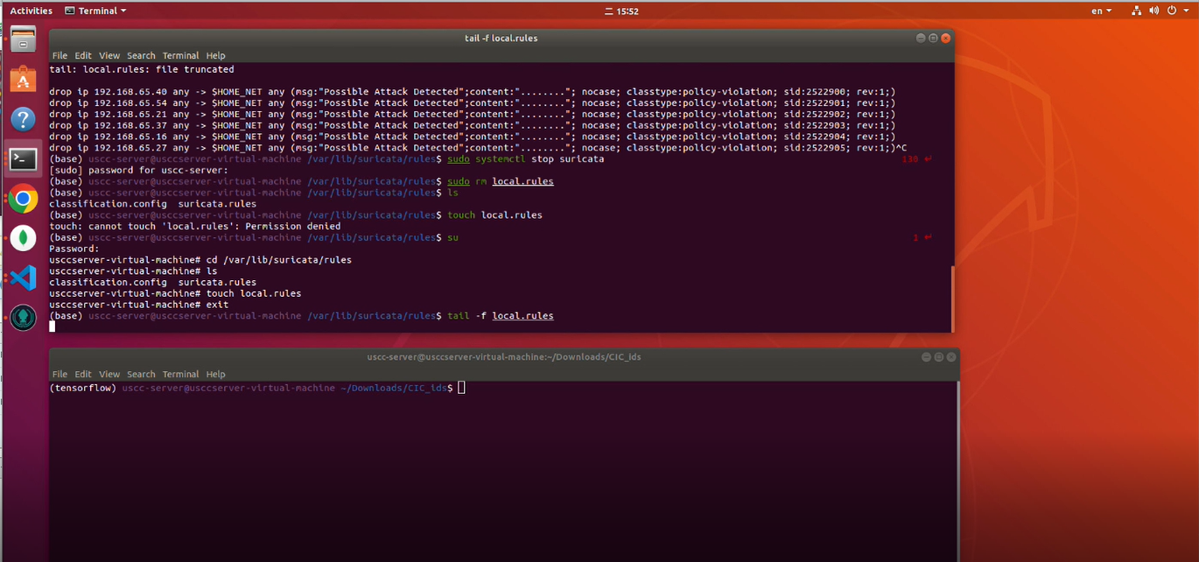
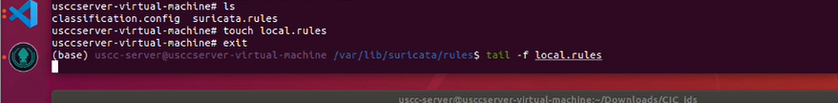

影片開頭有個linux指令: tail -f local.rules
local.rules是新增規則時候會記錄於該檔案中
tail -f則是及時監控著local.rules內容的變化
有變化便可知道我們新增規則成功。

Slide 2
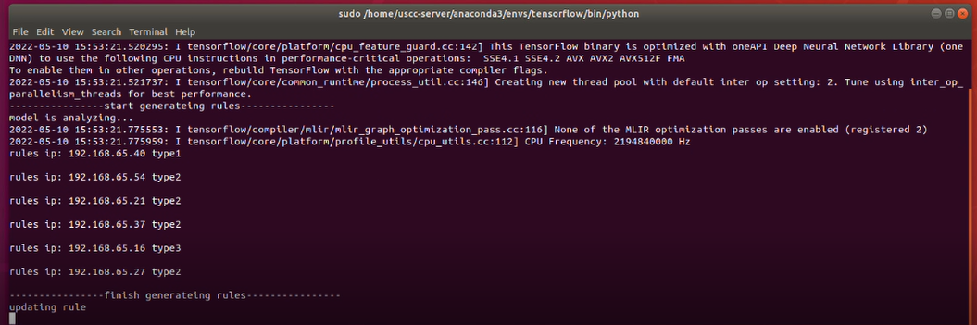
30秒開始，下指令執行程式。 應片第33秒出現結果
python執行的警告，不用理會。
會根據一段設定的時間(測試時候是設定10秒為一個單位)裡蒐集的封包進行預測。
這是封包來源ip與模型預測結果。
根據預測結果開始生成rule。

Slide 3
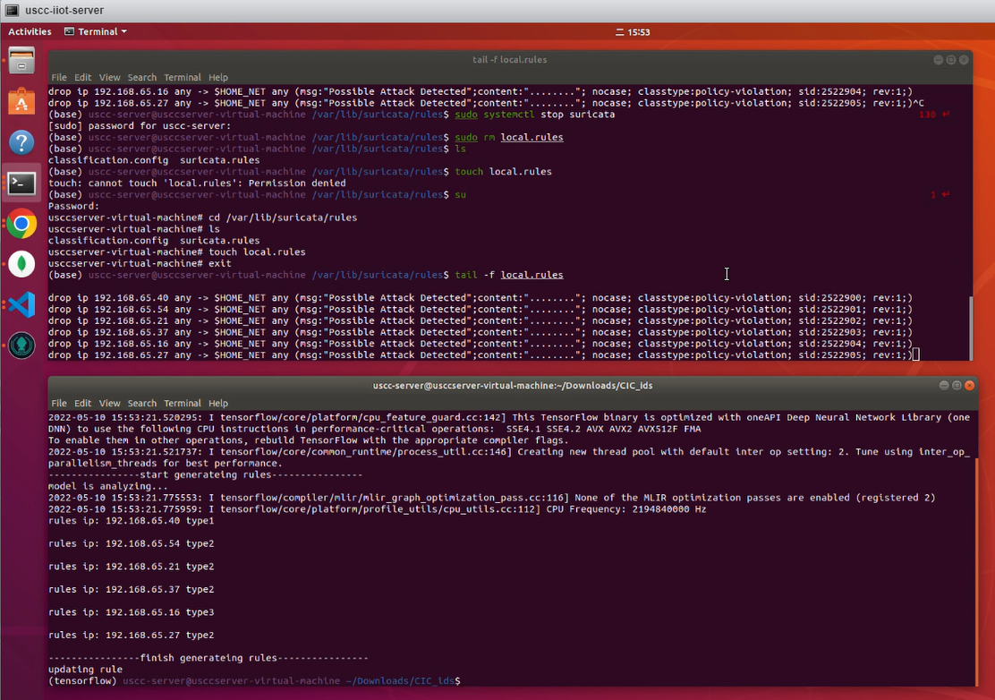
更新完畢後，Rule以新增，這時候可看到原本在監控的規則集出現新增項目。
其框框中的內容是rule的格式。 阻斷的ip與下方封包一致。
影片第45秒時候，
更新完畢。

Slide 4
在虛擬機上Linux系統測試

